Slide 1
INSIGHT Maquette IHM
BTS IRIS (SNIR) Colomiers

Slide 2
Contexte
Plusieurs maquettes proposées
Analyses critiques
Cahier des charges en évolution
Des questions encore en suspend
1er proposition

Slide 3
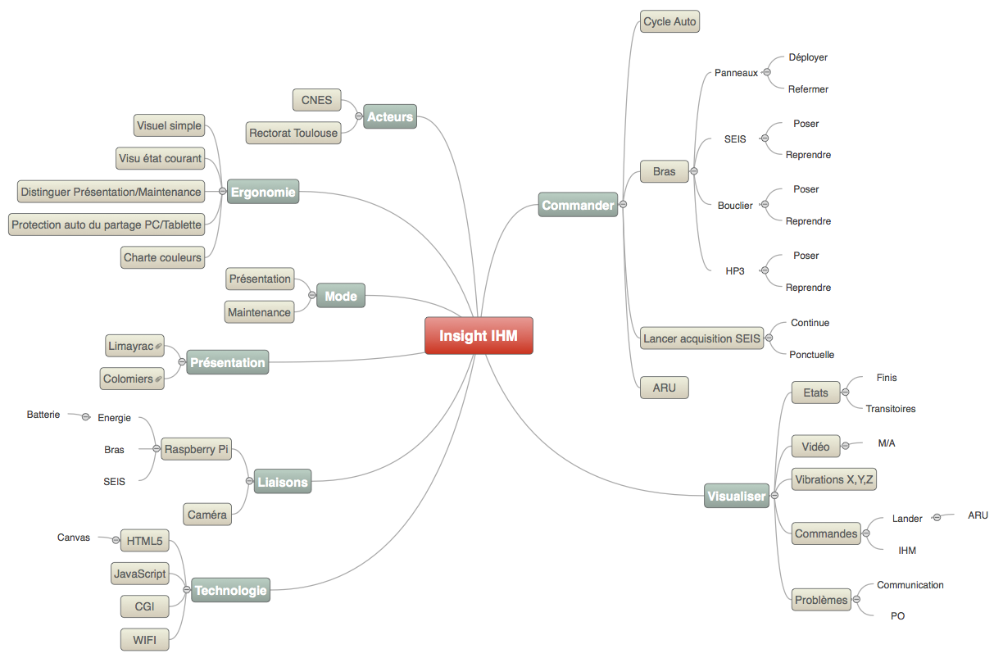
Analyse

Slide 4
